Slide 1
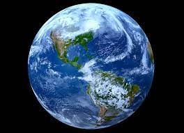
আজকের ক্লাসে স্বাগত

Slide 2
পরিচিতি
মোঃতহমিদুল ইসলাম
প্রভাষক (পদার্থ বিজ্ঞান)
ভবানিপুর ছেফাতিয়া কামিল মাদরাসা
হাতিবান্ধা,লালমনিরহাট।
মোবাইল নং-০১৭১৬৭৬০৫৮৫
mail-tahmidulict10@gmail.com

Slide 3
পাঠ পরিচিতি
পাঠ পরিকল্পনাঃ শ্রেণির কাজ
শ্রেণিঃ আলিম
বিষয়ঃ পদার্থবিজ্ঞান
অধ্যায়ঃ তৃতীয় ( চল তড়িৎ )
পিরিয়ডঃ ৫ম সময়ঃ ৪৫ মিনিট
তারিখঃ ২৫/০৬/২০২১

Slide 4
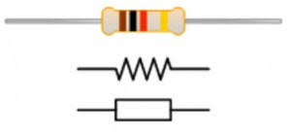
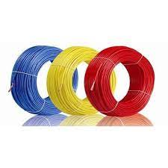
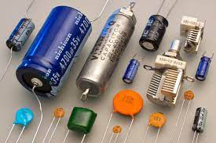
চিত্র গুলো লক্ষ্য করো
কতগুলো তার
বৈদ্যুতিক যন্ত্রাংশ
রোধ
বৈদ্যুতিক বাল্ব

Slide 5
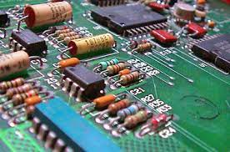
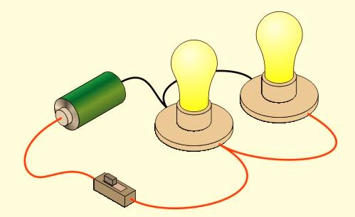
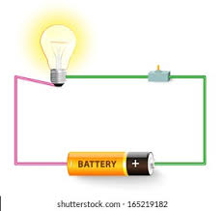
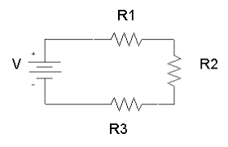
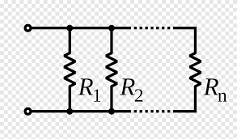
ইলেক্ট্রনিক বা তড়িৎ বর্তনী

Slide 6
শিখনফল
তড়িৎ ও ইলেক্ট্রন প্রবাহের দিক প্রদর্শন করতে পারবে
শ্রেণি ও সমান্তরাল বর্তনী ব্যাখ্যা করতে পারবে।
বিদ্যুৎ প্রবাহ ও তূল্যরোধ ব্যাখ্যা করতে পারবে।
বর্তনীতে বিভব,তূল্যরোধ ব্যবহার ও নির্ণয় করতে পারবে।

Slide 7
কেন ঘটছে?
আমরা জানি,ইলেক্ট্রনের অভাব হচ্ছে পজেটিভ চার্জ।তাই ইলেক্ট্রন সরিয়ে অভাব আরো বারিয়ে দেওয়ার অর্থ হলো পজেটিভ চার্জ সরবরাহ করা। এর অর্থ হলো ইলেক্ট্রন নেগেটিভ থেকে পজেটিভ দিকে যাওয়া।
-
e⁻¹
+
e⁻¹
e⁻¹
e⁻¹
e⁻¹
e⁻¹
e⁻¹
e⁻¹
e⁻¹
e⁻¹
e⁻¹
e⁻¹
e⁻¹
e⁻¹
e⁻¹
e⁻¹
e⁻¹
e⁻¹
e⁻¹
e⁻¹
+
-
9V

Slide 8
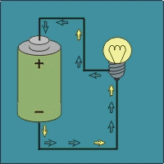
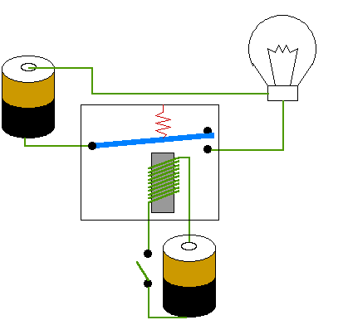
ইলেকট্রন প্রবাহের ফলে বর্তনীতে বাল্ব জ্বলছে

Slide 9
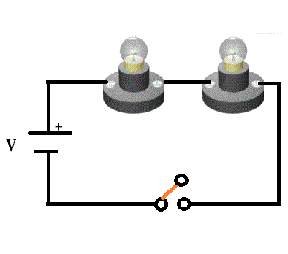
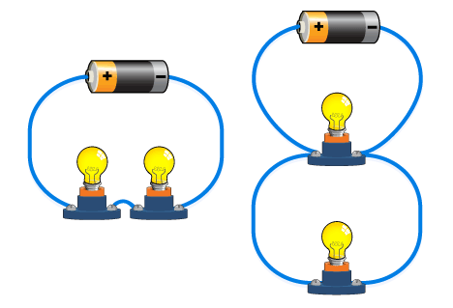
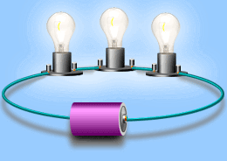
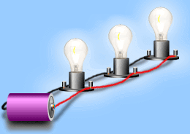
রোধ,ডায়োড,ধারক ইত্যাদি তড়িৎ ডিভাই নিয়ে তড়িৎ ব্যবস্থার সম্পুর্ন পথকে তড়িৎ বর্তনী বলে।
তড়িৎ বর্তনী
তড়িৎ বর্তনী
বর্তনী দুই প্রকার
শ্রেণি বর্তনী
সমান্তরাল বর্তনী

Slide 10
শ্রেণি বর্তনীতে তূল্যরোধ নির্ণয়
V
B
C
E
R₂
D
R₃
R₁
A
বর্তনীতে একই মানের তড়িৎ প্রবাহ I প্রবাহিত হচ্ছে
K
+
─
ওহমের সুত্রানুসারে,
V=IR
V_{B}−V_{C} = IR₁
V_{B}−V_{E} = I(R₁+ R₂ + R₃)
V_{C}−V_{D} = IR₂
IR = I(R₁+ R₂ + R₃)
V_{D}−V_{E} = IR₃
R = R₁+ R₂ + R₃
V_{B}−V_{E} = V = IR
∴R_{S} = R₁+ R₂ + R₃ +..…+R_{n}

Slide 11
সমান্তরাল বর্তনীর তূল্যরোধ নির্ণয়
প্রত্যেকটি রোধের ভোল্টেজ সমান
অর্থাৎ,V_{b} – V_{c} এবং V_{b} > V_{c}
I₁
R₁
I₂
R₂
∴ I = I₁ + I₂ + I₃
B
C
$$\text{I}\text{1} \text{=}\frac{\text{V}\text{B}\text{−}\text{V}\text{C}}{\text{R}\text{1} }$$
A
I₃
R₃
K
I₂=$\frac{\text{V}\text{B}\text{−}\text{V}\text{C}}{\text{R}\text{2} }$
+
─
$\frac{\text{V}\text{B}\text{−}\text{VC}}{\text{R}\text{P}}$=(V_{B}−V_{C}) ($\frac{\text{1}}{\text{R}\text{1}}$ +$\frac{\text{1}}{\text{R}\text{2}}$+ $\frac{\text{1}}{\text{R}3}$)
I₃ = $\frac{\text{V}\text{B}\text{−}\text{V}\text{C}}{\text{R}\text{3} }$
$\frac{\text{1}}{\text{R}\text{P}}$= $\frac{\text{1}}{\text{R}\text{1}}$+$\frac{\text{1}}{\text{R}\text{2}}$+ $\frac{\text{1}}{\text{R}\text{3} }$
∴$\frac{\text{1}}{\text{R}\text{P}}$= $\frac{\text{1}}{\text{R}\text{1}}$+$\frac{\text{1}}{\text{R}\text{2}}$+ $\frac{\text{1}}{\text{R}\text{3} }$+………..+R_{n}

Slide 12
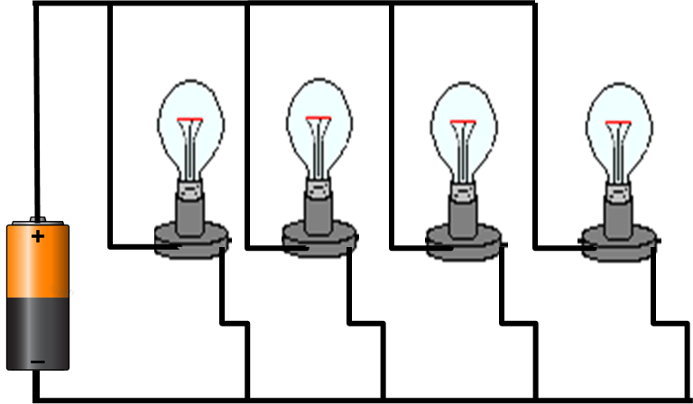
তূল্যরোধ হল রোধের কোনো সন্নিবেশের পরিবর্তে ব্যবহৃত
একটি মাত্র রোধ যেখানে I এবংV এর কোনো পরিবর্তন হয় না

Slide 13
দলীয় কাজ
8Ω
4Ω
2Ω
B
C
D
E
A
E = 1.5
K
I = ?
+
─
বর্তনীর তড়িৎ প্রবাহ মাত্রা নির্ণয় কর।

Slide 14
একক কাজ
5Ω
B
C
I
10Ω
4Ω
A
V
+
─
বর্তনীটির তুল্যরোধ নির্ণয় কর।

Slide 15
মুল্যায়ন
R₃=5Ω
B
C
D
R₁=20Ω
A
I = 10A
R₂=30Ω
K
R₄=10Ω
+
─
R_{1,}R_{2,}R_{3,}R₄এ বাল্ব স্থাপন করলে কোন বাল্ব বেশি আলো দিবে?
R_{1,} R₂
27Ω
বর্তনীর তূল্যরোধ কত?
120V
B এবং C এর মধ্যবর্তী বিভব পার্থক্য কত?

Slide 16
বাড়ির কাজ
V
R
B
C
15ᾨ
A
V
K
+
─
D
E
BC এবং DE এর মধ্যে বিভব অন্তরের কোনো পরিবর্তন
হয়েছে কিনা- এ বিষয়ে তোমার মতামত বিশ্লেষণ কর।

Slide 17
সকলকে ধন্যবাদ

